Slide 1
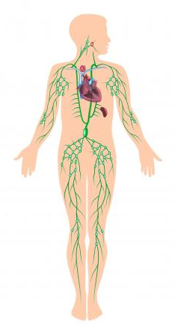
Jak działa układ limfatyczny człowieka?
NA LEKCJI NAUCZYSZ SIĘ:
JAK ZBUDOWANY JEST UKŁAD LIMFATYCZNY
W JAKI SPOSÓB UKŁAD LIMFATYCZNY WSPOMAGA UKŁAD KRWIONOŚNY
JAKA JEST JEGO ROLA W TWORZENIU NASZEJ ODPORNOŚCI
DLACZEGO CZASAMI ŁĄPIE NAS KOLKA PODCZAS WYSIŁKU FIZYCZNEGO
CO TO SĄ MIGDAŁKI
PODSTAWA PROGRAMOWA
6. Układ odpornościowy. Uczeń:
wskazuje lokalizację (na schemacie, rysunku, według opisu itd.) wybranych narządów układu odpornościowego: śledziony, grasicy i węzłów chłonnych oraz określa ich funkcje;

Slide 2
UKŁAD KRĄŻENIA
UKŁAD KRWIONOŚNY
UKŁAD LIMFATYCZNY
Zamknięty obieg
w którym krąży krew
Jak nazywa się płyn układu limfatycznego?
Składa się z serca oraz naczyń krwionośnych
Jakie elementy budują układ limfatyczny?
Transportuje gazy oddechowe oraz substancje odżywcze do komórek naszego ciała
Jaką rolę spełnia układ limfatyczny?

Slide 3
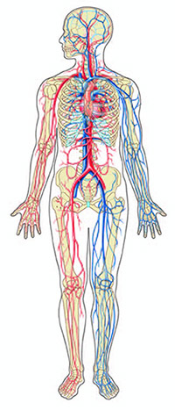


ZASTANÓW SIĘ…
Czy naczynia włosowate, są
w stanie dotrzeć bezpośrednio do każdej komórki naszego ciała?
Jak w takim razie substancje odżywcze oraz tlen dostają się do tych komórek, które nie mają połączenia z układem krwionośnym?

Slide 4
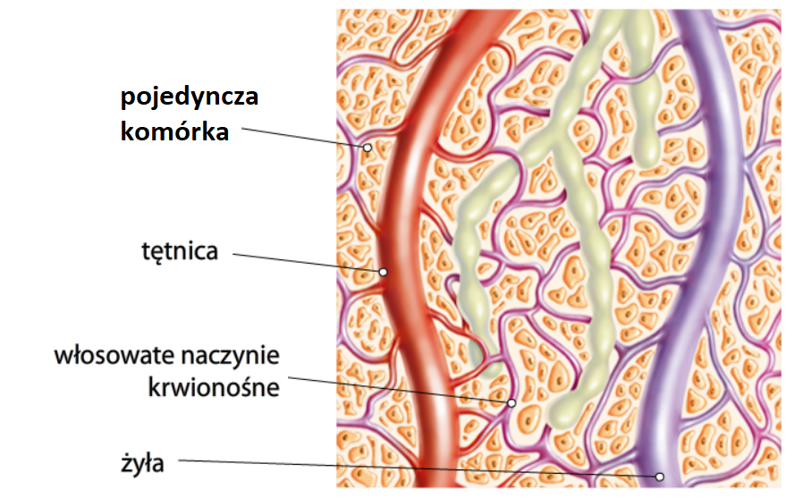
ZOBACZ SCHEMAT, OPISZ CO WIDZISZ

Slide 5
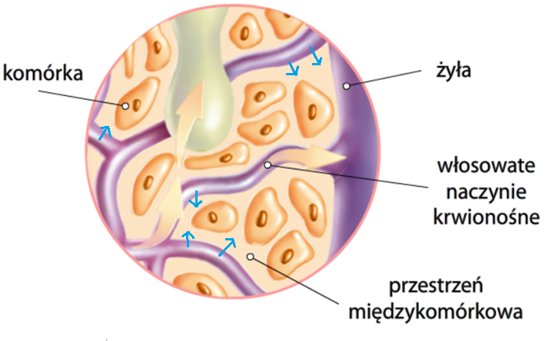
Nawet najcieńsze krwionośne naczynia włosowate nie są w stanie dotrzeć do wszystkich komórek ciała
W ten sposób każda komórka otrzymuje substancje niezbędne do prawidłowego funkcjonowania
Z przepływającej naczyniami włosowatymi krwi część osocza przeciska się przez ściany do przestrzeni międzykomórkowej

Slide 6
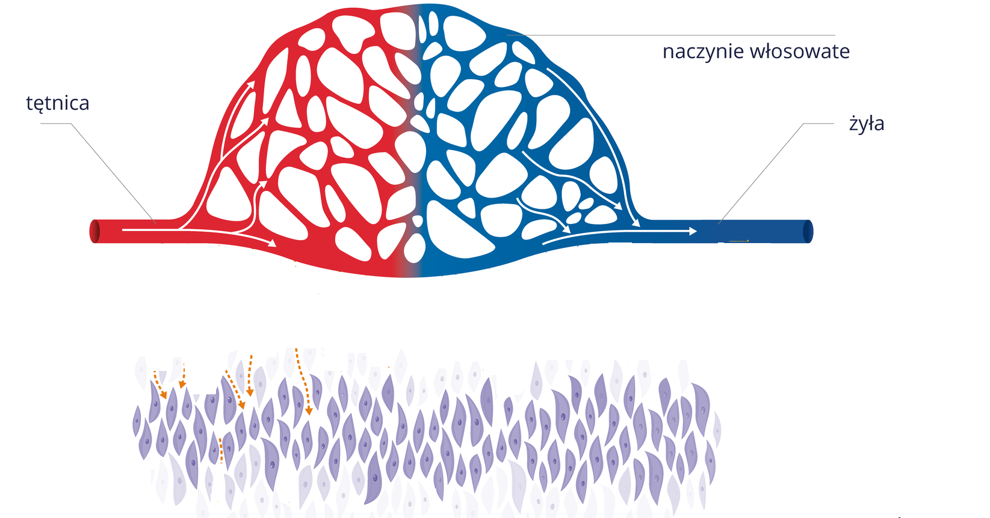
Czego potrzebują komórki?
Jakie substancje przedostają się z naczyń włosowatych
do przestrzeni międzykomórkowych?
WODA
TLEN
SOLE MINERALNE
GLUKOZA
AMINOKWASY
W PRZESTRZENI MIĘDZYKOMKOWEJ ZNAJDUJĄ SIĘ TAKŻE LIMFOCYTY
https://epodreczniki.pl/

Slide 7
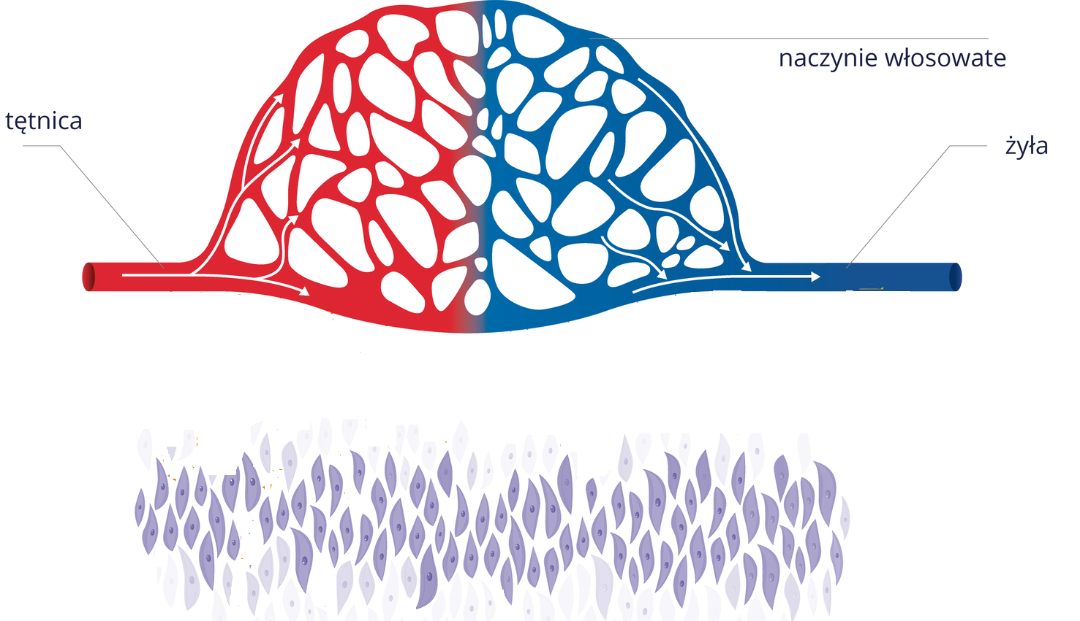
Czego nie potrzebują komórki?
Jakie substancje są zbędne i powinny zostać odprowadzone z komórek
do układu krwionośnego?
KOŃCOWE PRODUKTY METABOLIZMU
DWUTLENEK WĘGLA
NIESTETY…NIE WSZYSTKIE ZBĘDNE SUBSTANCJE „GRZECZNIE” ODCHODZĄ DO NACZYŃ WŁOSOWATYCH…
https://epodreczniki.pl/

Slide 8

CO Z TYM ZROBIĆ?

Slide 9
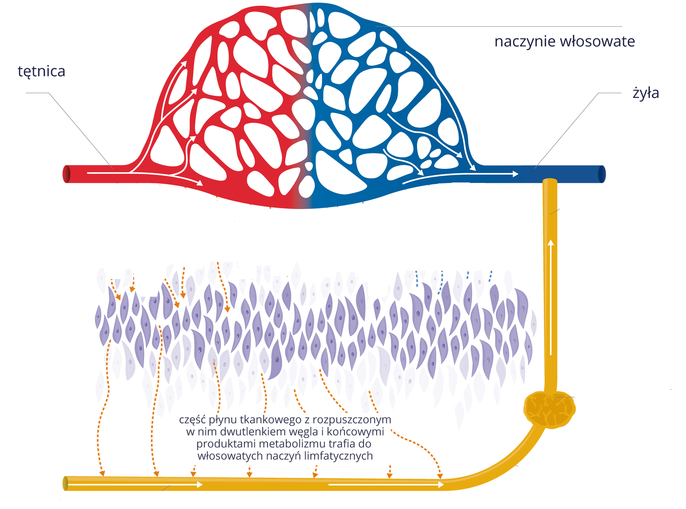

NACZYNIE LIMFATYCZNE
To głównie do niego przedostają
się zbędne produkty metabolizmu
https://epodreczniki.pl/

Slide 10
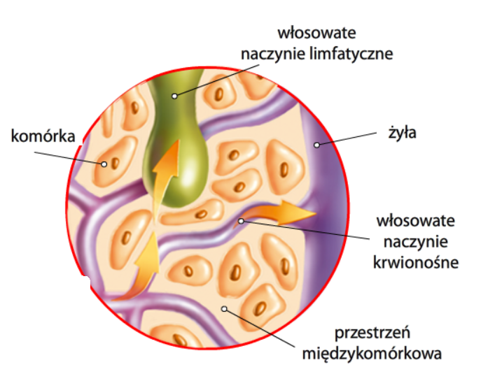
W przybliżeniu
Część limfy powraca do naczyń krwionośnych. Reszta zbierana jest z przestrzeni międzykomórkowych przez naczynia włosowate układu limfatycznego.

Slide 11
WAŻNE
Płyn powstający w wyniku przesączania się składników osocza krwi z naczyń do przestrzeni między komórkami ciała
nazywamy LIMFĄ
Z CZEGO SKŁADA SIĘ LIMFA?
Limfa składa się z wody, soli mineralnych, białek, tłuszczów oraz białych ciałek krwi
JAKĄ PEŁNI ROLĘ?
Limfa wspomaga i uzupełnia transportową funkcję krwi
Bierze udział w wymianie gazowej między komórkami i naczyniami krwionośnymi
Umożliwia przenoszenie substancji odżywczych do komórek, a także niektórych zbędnych produktów przemiany materii do naczyń krwionośnych i limfatycznych

Slide 12
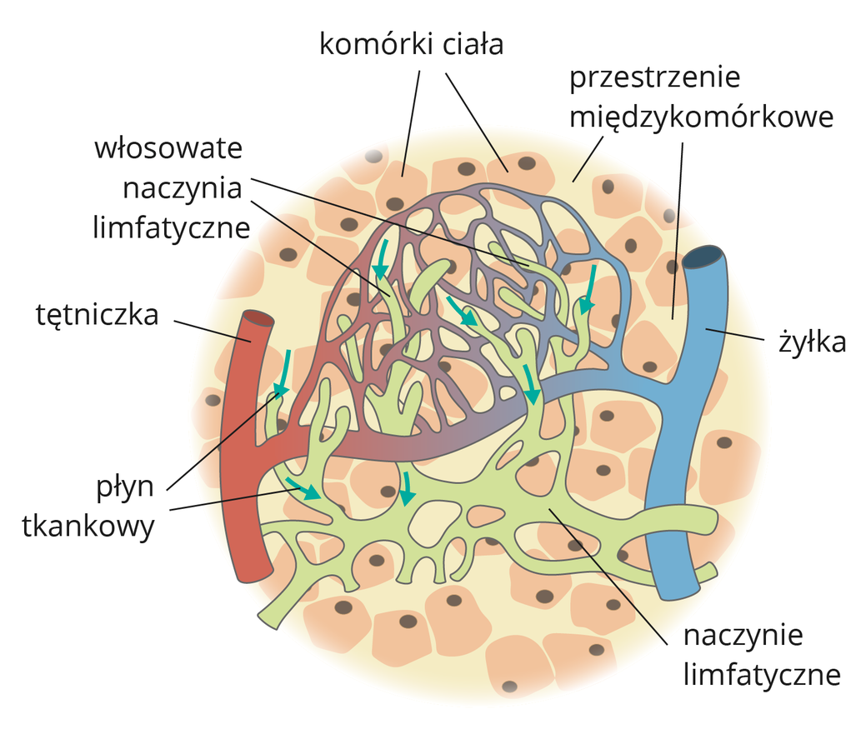
ZWRÓĆ UWAGĘ NA NACZYNIA LIMFATYCZNE
CZYM RÓŻNIĄ SIĘ OD NACZYŃ KRWIONOŚNYCH?
NACZYNIA LIMFATYCZNE SĄ ŚLEPO ZAKOŃCZONE, UKŁAD LIMFATYCZNY JEST UKŁADEM OTWARTYM
JAK TO MOŻLIWE, ŻE LIMFA NIE COFA SIĘ W NACZYNIACH LIMFATYCZNYCH?
POSIADAJĄ ONE ZASTAWKI KTÓRE ZATRZYMUJĄ COFAJĄCĄ SIĘ LIMFĘ

Slide 13
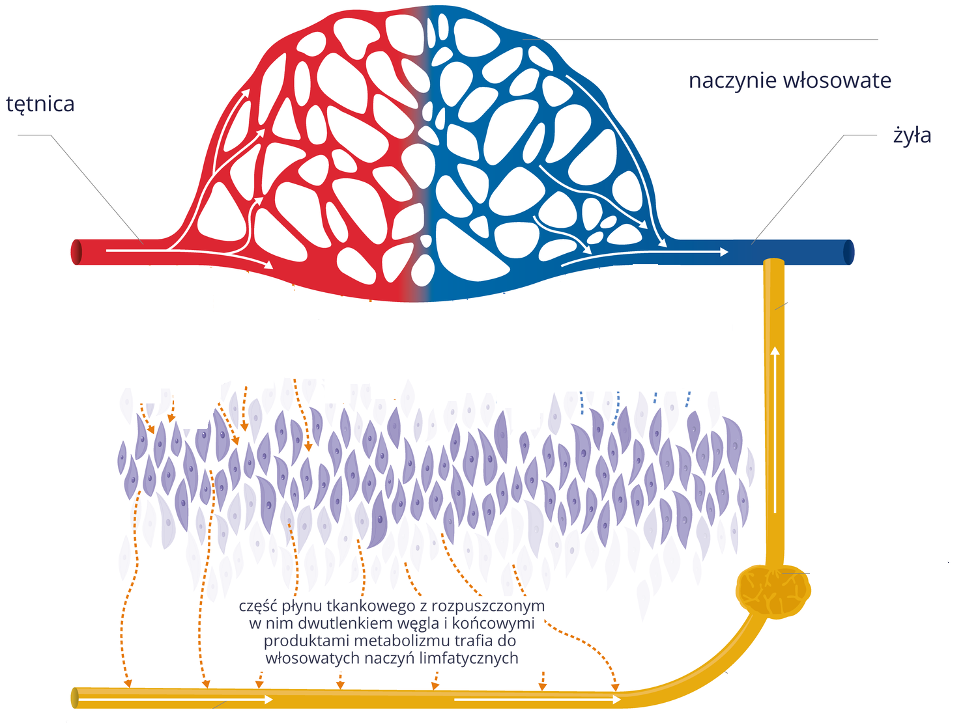
I co dalej?
WĘZEŁ CHŁONNY
Węzeł chłonny pełni funkcję filtra zatrzymującego
drobnoustroje chorobotwórcze
https://epodreczniki.pl/

Slide 14
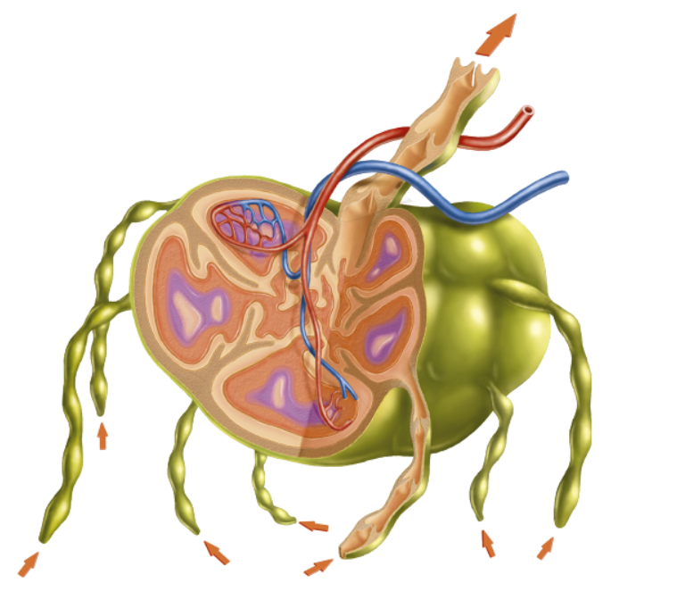
WĘZEŁ CHŁONNY w przybliżeniu…
Węzły chłonne mają wielkość od kilku milimetrów do 2 cm
Obecne w nich komórki odpornościowe oczyszczają limfę z patogenów
Pamiętasz jaką rolę pełnią limfocyty B?
Produkują one przeciwciała których obecność w układzie krążenia prowadzi do unieszkodliwienia drobnoustrojów chorobotwórczych
NACZYNIE LIMFATYCZNE
OŚRODEK NAMNAŻANIA LIMFOCYTÓW B

Slide 15
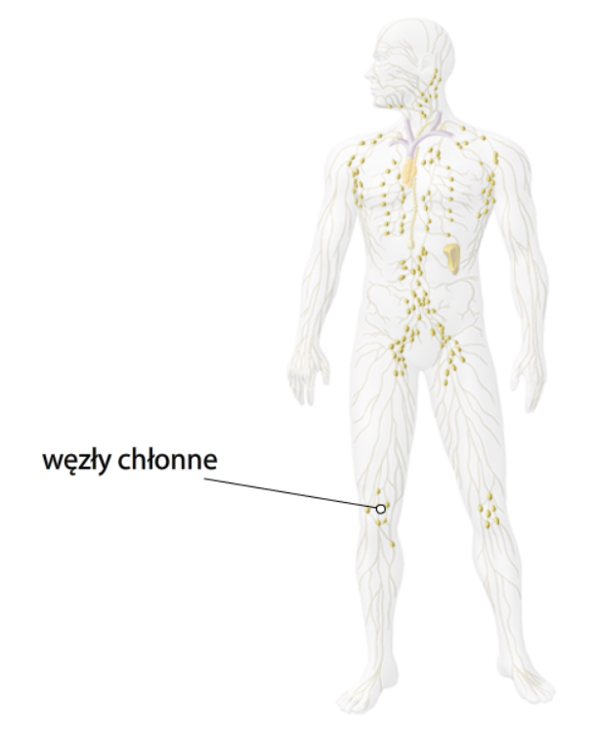
Węzły chłonne w Twoim ciele
GDZIE SĄ NAJWIĘKSZE ICH SKUPISKA?

Slide 16
I co dalej?
https://epodreczniki.pl/

Slide 17
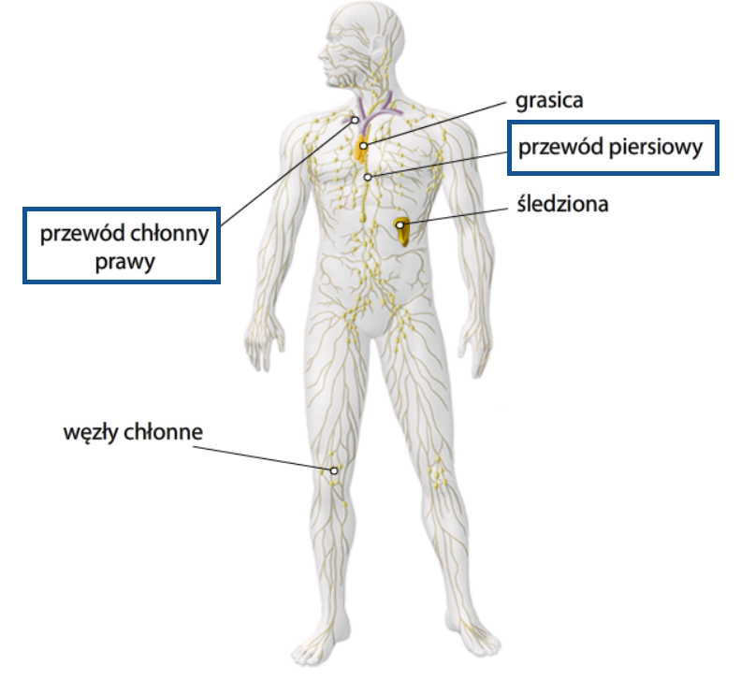

I co dalej?
Zanim limfa trafi do układu żylnego, naczynia limfatyczne łączą się w dwa główne przewody
odbiera limfę z prawej połowy głowy, szyi i klatki piersiowej oraz prawej kończyny górnej
odprowadza on limfę
z dolnej części ciała, jamy brzusznej i przewodu pokarmowego, a także
z lewej połowy głowy, szyi
i klatki piersiowej.
Dobrze, że krew która żyłami wróci do serca została już oczyszczona

Slide 18
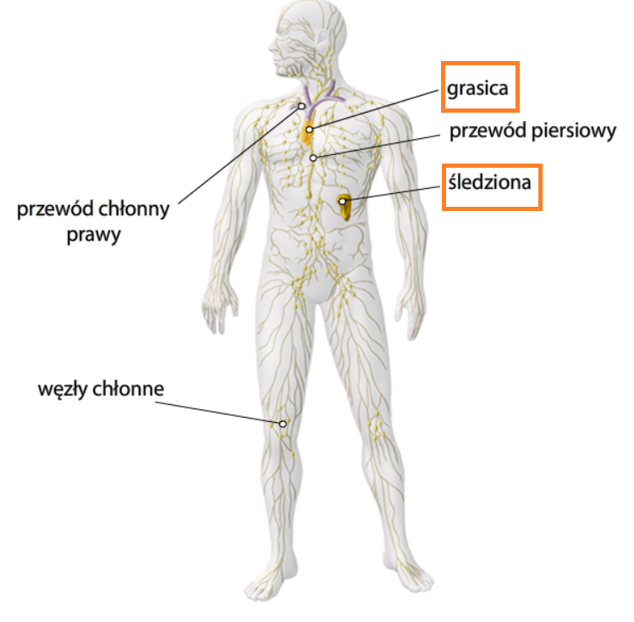
NARZĄDY UKŁADU LIMFATYCZNEGO
Układ krwionośny ma serce a układ limfatyczny?
W śledzionie rozkładane są erytrocyty, zwalczane drobnoustroje. Stanowi ona magazyn elementów morfotycznych krwi
W grasicy rozmnażają się
i dojrzewają limfocyty T.
U dorosłych zamienia się
w ciało tłuszczowe zamostkowe

Slide 19
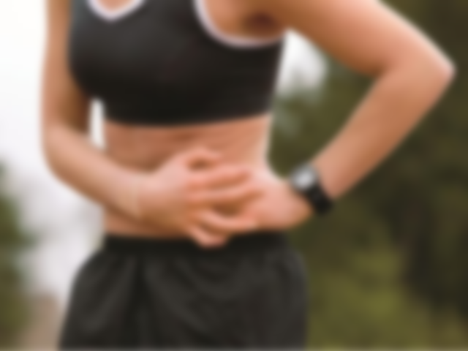
Ciekawostka
Śledziona pełni w organizmie funkcję magazynu krwi.
W stanach zwiększonego zapotrzebowania, np. przy intensywnym wysiłku, kurczy się i wypycha dodatkową jej porcję do krwiobiegu. Odczuwamy to jako nagłe kłucie z lewej strony pod żebrem i nazywamy kolką.
GRAFIKA: https://www.runners-world.pl/zdrowie/Bol-w-czasie-biegu-czyli-sposoby-na-kolke-i-inne-dolegliwosci,5424,1

Slide 20
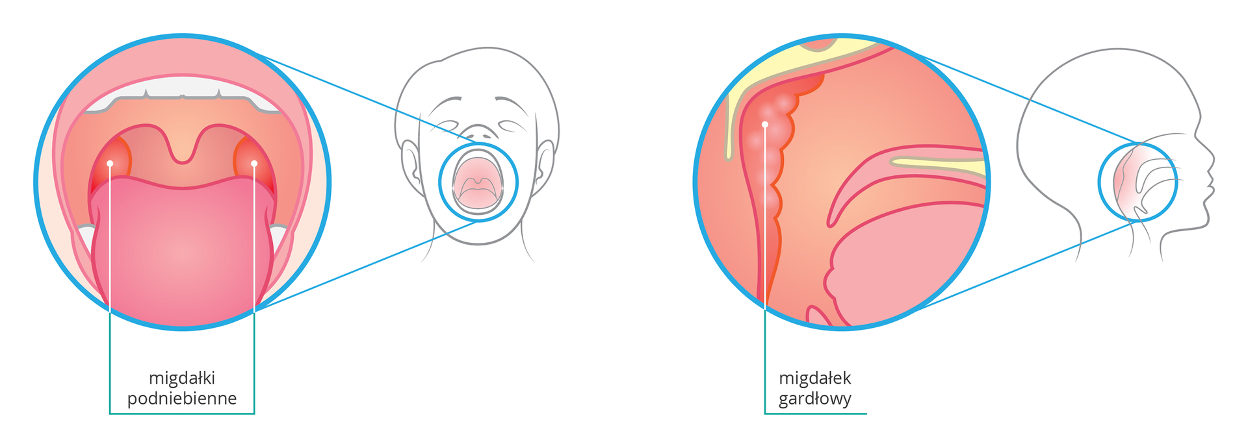
Co to są migdałki?
Migdałki podniebienne są skupiskami tkanki limfatycznej
w błonie śluzowej gardła. Tkanka ta zawiera dużą ilość limfocytów
Ich rola? Wychwytują
i zwalczają one patogeny które dostały się do organizmu
z pokarmem lub powietrzem
TO CIEKAWE
Migdałki podniebienne są organem występującym w świecie zwierzęcym wyłącznie u ssaków,
z wyjątkiem gryzoni.
https://epodreczniki.pl/

Slide 21
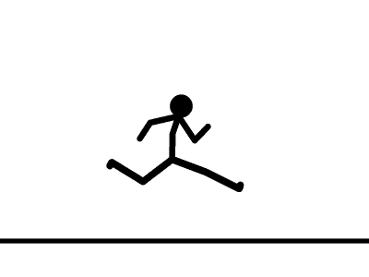
CO NAPĘDZA LIMFĘ ?
CZY KTÓRYŚ Z NARZĄDÓW UKŁADU LIMFATYCZNEGO SPEŁNA ROLĘ POMPY NAPĘDZAJACEJ LIMFĘ?
CO NAPĘDZA LIMFĘ?
rytmiczne skurcze dużych naczyń limfatycznych
(ich ściany zbudowane są z tkanki mięśniowej gładkiej)
skurcze mięśni szkieletowych – dlatego bardzo ważny jest ruch dla prawidłowego przepływu limfy
A CO JEŻELI DOJDZIE DO ZASTOJU LIMFY?
http://spzwierzyniec.pl/?page_id=11580

Slide 22
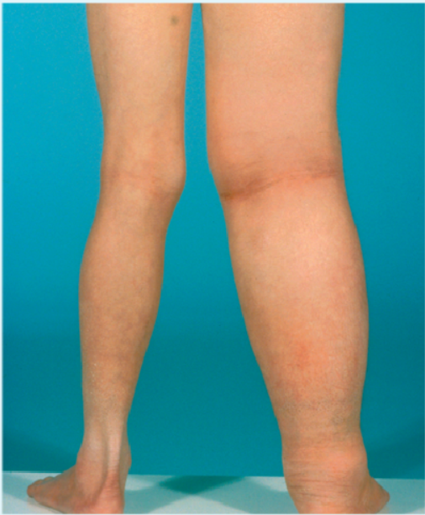
OBRZĘK LIMFATYCZNY
Na skutek przeciążenia, niewydolności lub uszkodzenia naczyń limfatycznych dochodzi do gromadzenia nadmiaru płynów.
Gromadzi się on
w przestrzeniach międzykomórkowych pod skórą wywołując obrzęk limfatyczny.
Obrzęk obejmuje kończynę dolną stopniowo doprowadzając do jej deformacji i niesprawności

Slide 23
PODSUMOWANIE
KRÓTKO SCHARAKTERYZUJ UKŁAD LIMFATYCZNY
W JEGO NACZYNIACH KRAŻY:
NACZYNIA NAZWAJĄ SIĘ:
JEGO ROLA:
JEGO NARZĄDY TO:

Slide 24
UKŁAD KRĄŻENIA
UKŁAD KRWIONOŚNY
UKŁAD LIMFATYCZNY
Zamknięty obieg
w którym krąży krew
Limfa krąży w jakim obiegu?
Składa się z serca oraz naczyń krwionośnych
Jakie elementy budują układ limfatyczny?
Transportuje gazy oddechowe oraz substancje odżywcze do komórek naszego ciała
W jaki sposób wspiera układ krwionośny?

